Slide 1


МОУ Второвская ООШ
(Камешковский район Владимирская область)
Игра – интернет/чемпионат
«Изучи интернет – управляй им!»
Выполнила:
Гарина Дарья
3 класс

Slide 2




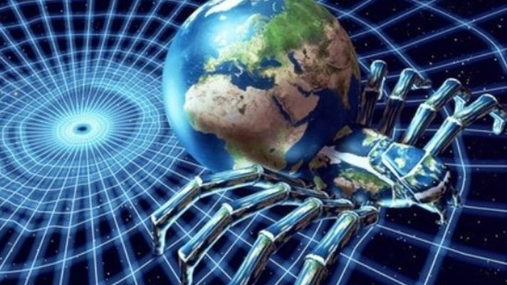
Знаете, как интересен и огромен мир. Мы не можем знать все, хотя, в любой момент, любую информацию можно найти в интернете. Просто ввести в строчку поиска свой интерес и нажать «ОК»… ответ готов и мы погружаемся в информацию с головой.

Slide 3
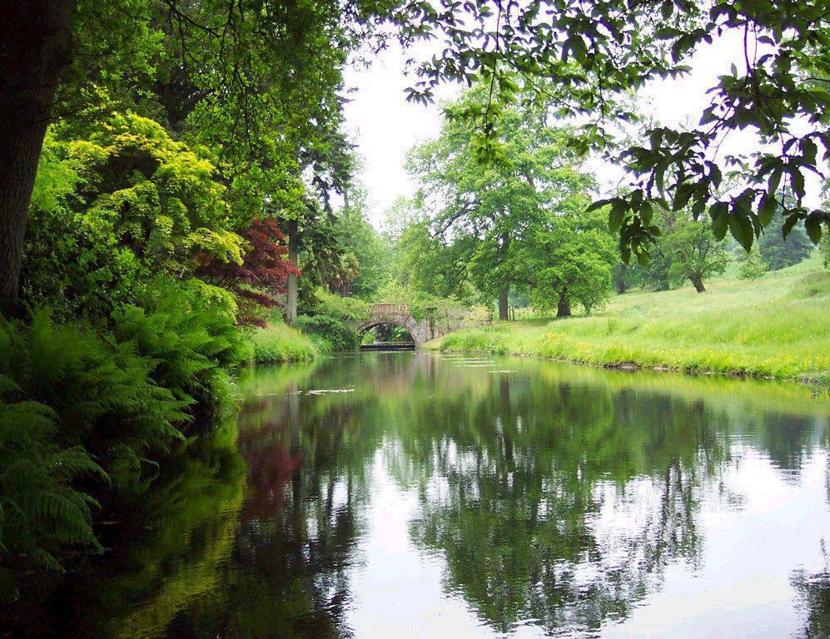
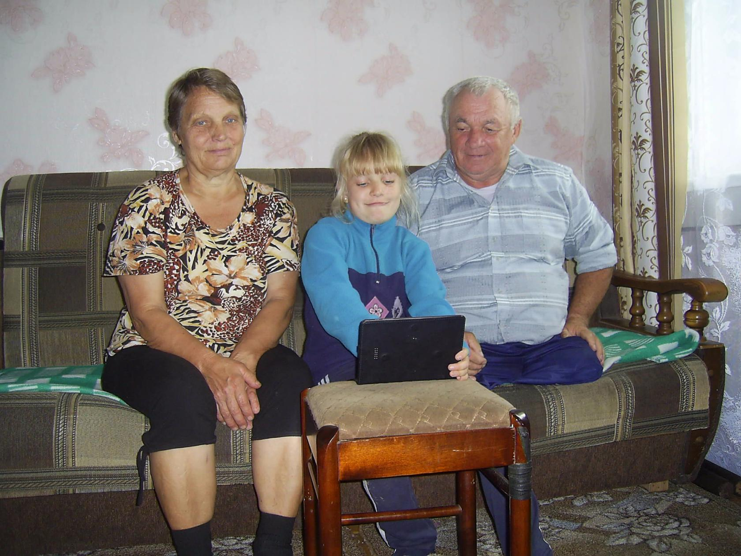
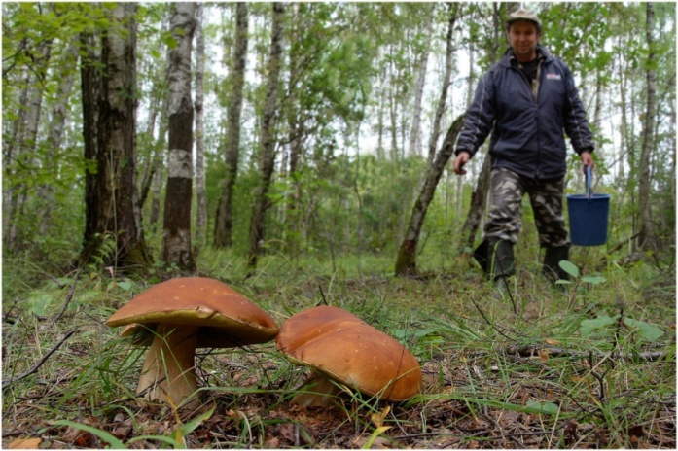
Мой дедушка Коля заядлый охотник и рыбак, грибник. У него большой опыт в его увлечениях.

Slide 4
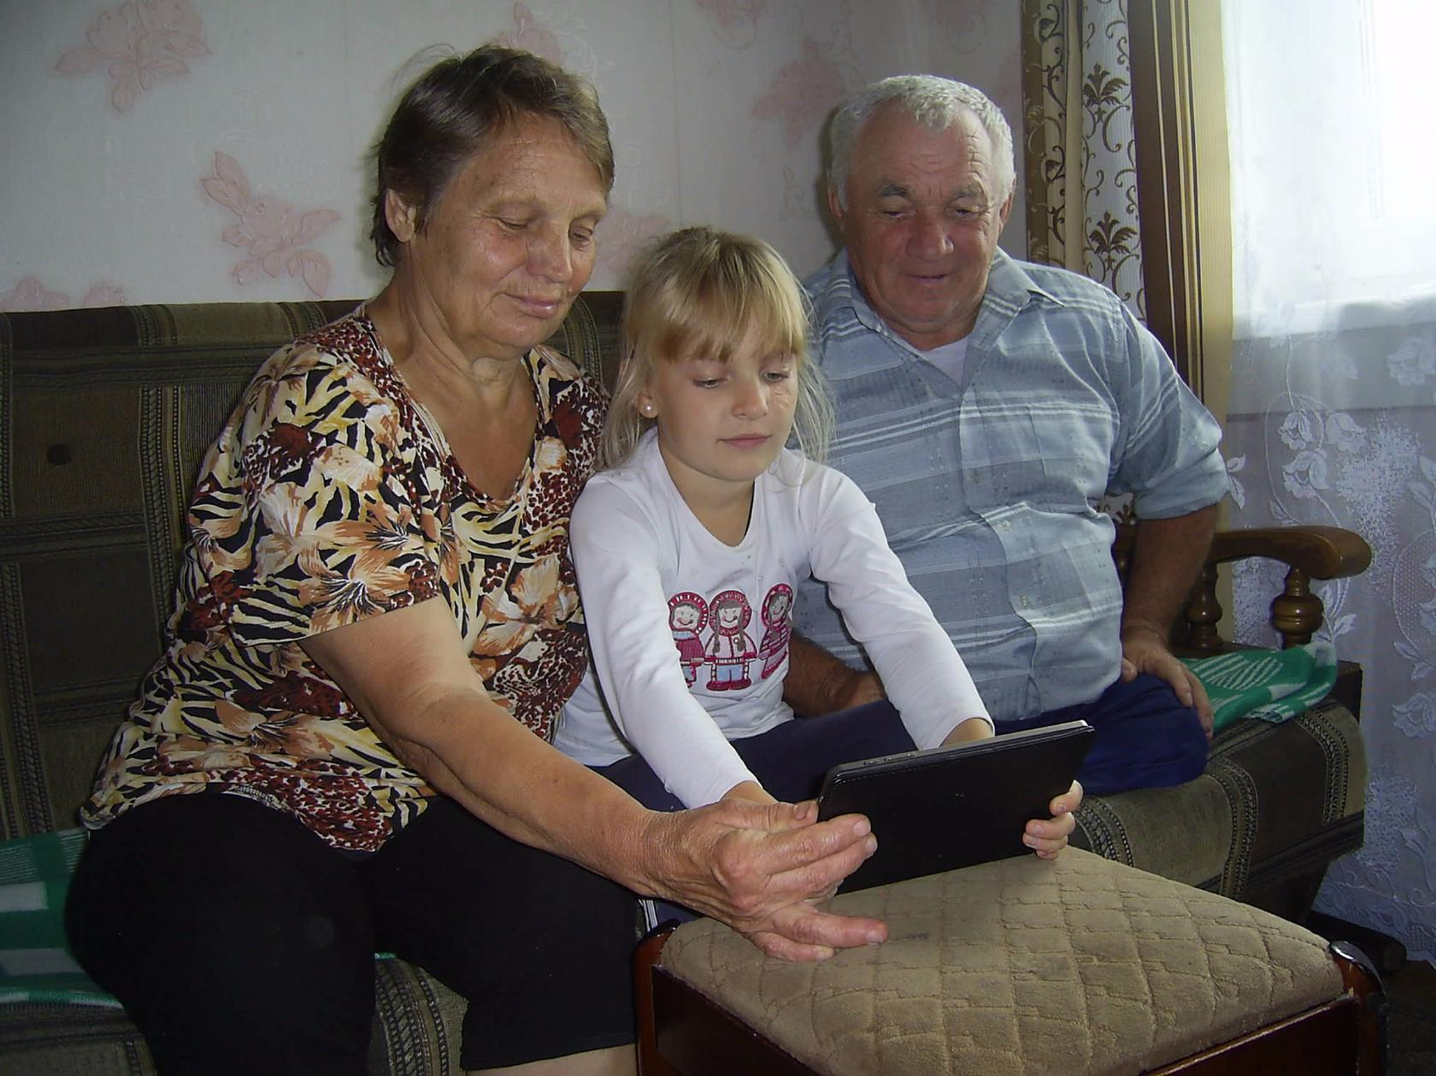
Бывать на сайтах про рыбалку и охоту дедушка очень любит (И в этом я ему охотно помогаю). Там можно смотреть ролики, делиться своими успехами, опытом, так же подружиться с людьми из других городов с такими же увлечениями.

Slide 5
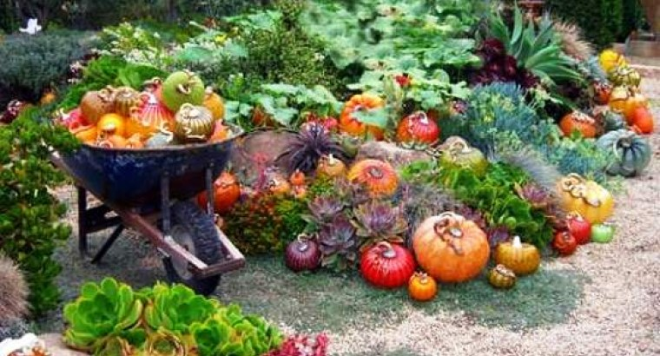
Бабушка Галя очень любит огород и делать заготовки на зиму. Много новых рецептов она нашла в интернете.

Slide 6
И если получилось вкусно, то я помогала бабушке оставлять свой комментарий на сайте.

Slide 7
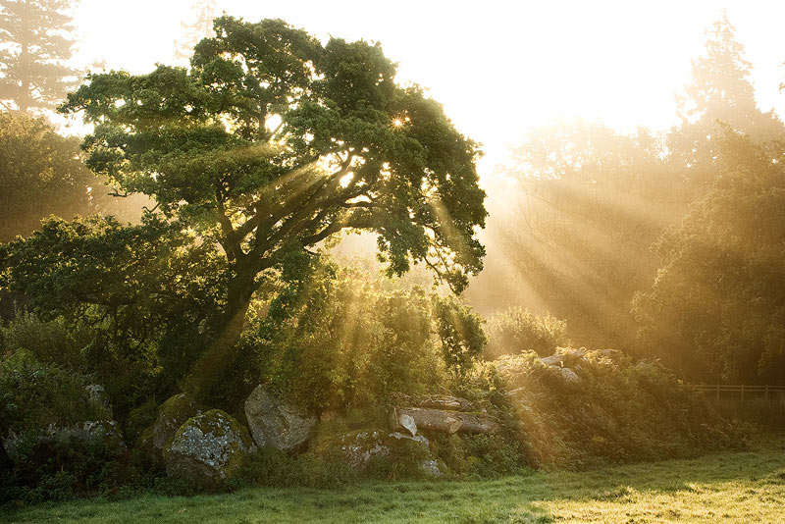
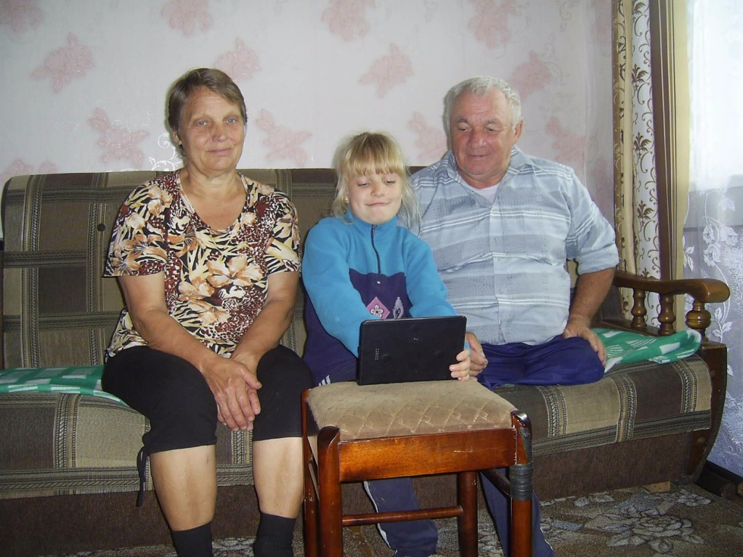
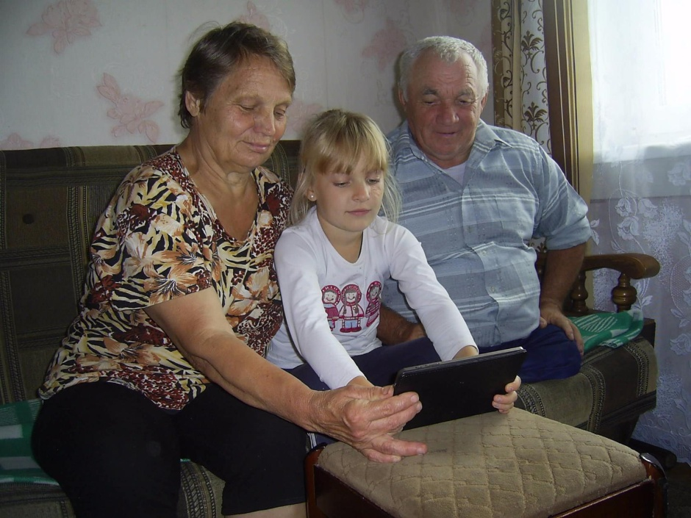
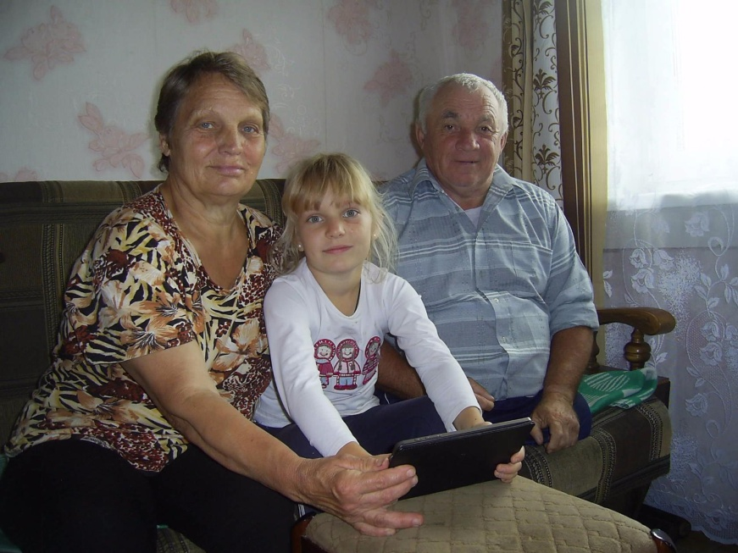
Бабушка и дедушка рады, что я их научила пользоваться интернетом. Много нового и полезного они узнали из сети.
Интернет в наше время использовать нужно с пользой и для собственного развития.

